Slide 1

به نام خدای مهربان
پیشنهادهای ما
برای جشن شما
در اعیاد شعبانیه

Slide 2
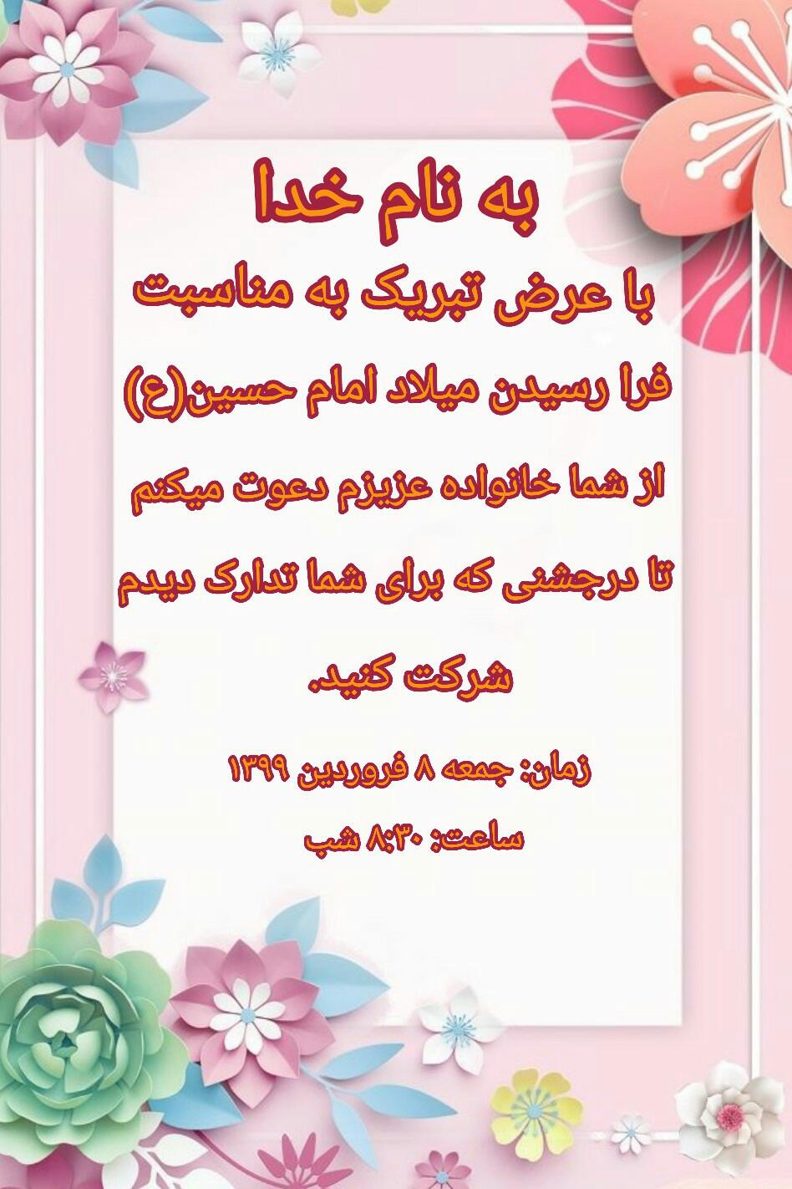
نمونه ی کارت دعوت

Slide 3

نمونه ی یک پذیرایی جذاب و خوشمزه
مواد لازم :
بستنی وانیلی دو اسکوپ
بستنی نسکافه ای ۲اسکوپ.
شیر نصف لیوان. خامه صبحانه ۲قاشق چای خوری
نکته:در صورت تمایل میتوانید به جای بستنی نسکافه ای نیز از بستنی وانیلی استفاده کنید.

Slide 4
طرز تهیه
ابتدا بستنی وانیلی، بستنی نسکافه‌ای و خامه را در مخلوط کن بریزید.
سپس شیر را اضافه کرده و تمام مواد را کاملا بهم بزنید.
زمانی که مواد یک دست شدند، نسکافه را اضافه و مخلوط کنید. در این مرحله نیازی نیست نوشیدنی را زیاد بهم بزنید و در حدی که نسکافه مخلوط شود و نوشیدنی طعم آن را بگیرد، کافی است.
میلک شیک آماده است و باید آن را درون لیوان بریزید.
مقداری پودر نسکافه کف لیوان بریزید و سپس میلک شیک را اضافه کنید.
مقدار اندکی پودر نسکافه را روی نوشیدنی بپاشید و یک نی ترجیحا با رنگ کرم یا قهوه‌ای در آن قرار داده و سرو کنید.
به همین راحتی می‌توانید یک نوشیدنی بسیار پر انرژی و مقوی را تهیه کنید.

Slide 5

نمونه تزیین برای اتاق جشن
دخترای خوبم برای تزئین اتاق جشن می توانید از این مدل ریسه ها هم استفاده کنید.
روی بعضی از مثلث ها می توانید القاب امام حسین(ع)، حضرت ابوالفضل(ع)، امام سجاد(ع) را بنویسید.

Slide 6
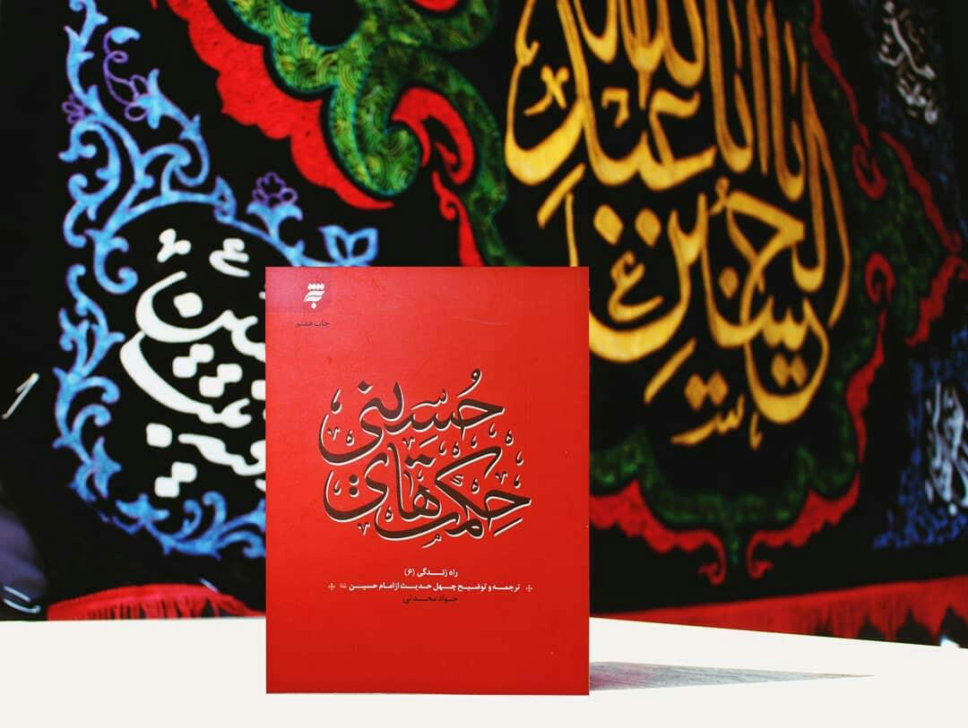

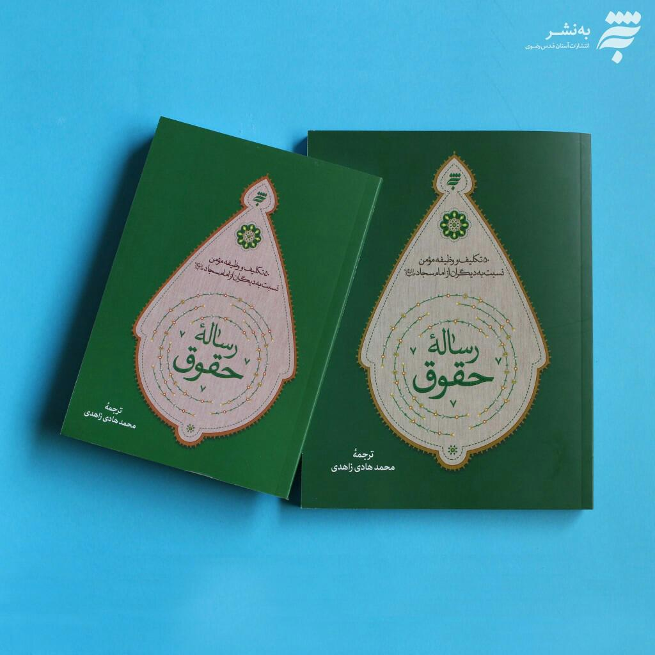


معرفی کتاب برای آشنایی بیشتر

Slide 7
📚 رساله ی حقوق :
📚 رساله ی حقوق :
(وظیفه مؤمن نسبت به ديگران از امام سجاد علیه‌السلام(
ترجمهٔ محمدهادی زاهدی
کتاب درس‌نامه‌ای اخلاقی، با تعهد کامل به متن اصلی یعنی روایت مرحوم ابن شعبه حرانی در تحف‌العقول و در بردارنده حق در ۵۰ قسم آن مانندحق معاشر و همکار، حق خود، حق گوش، حق صدقه و... است که به بیان وظایف و مسئولیت‌های فرزند در برابر پدر مادر، انسان نسبت به پروردگار، ائمه معصومین و... می‌پردازد.
🔽www.behnashr.com

Slide 8
حکمتهای حسینی
هرکس که رنج و اندوهی را از مومنی برطرف سازد، خداوند بلندمرتبه غم‌های دنیا و آخرت را از او را دور می‌سازد.
ترجمه و توضیح چهل حدیث از امام حسین علیه‌السلام در حکمت‌های حسینی به کوشش جواد محدثی
www.behnashr.com
@behnashr بله و تلگرام

Slide 9
آهو و شکارچی
قصه‌هایی از زندگی امام سجاد(ع) در:آهووشکارچی
🦋از کتاب_های_پروانه
نویسنده: مسلم_ناصری
:ناشر: به_نشر
لینک خرید اینترنتی:
lish.ir/Kby
@behnashr

Slide 10
قصه‌های شیرین از زندگی معصومین علیهم‌السلام
📚مجموعه قصه‌های شیرین از زندگی معصومین علیهم‌السلام
به نویسندگی مسلم ناصری و تصویرگری محمد حسین صلواتیان.
داستان‌های شنیدنی از زندگی چهارده معصوم علیه السلام، به صورت مجموعه و تک جلدی.
هر کتاب از این مجموعه با تصویر این بهار «توضیح و معرفی کوتاه درباره‌ی آن معصوم» آغاز و با ۵ داستان درباره زندگی او پایان می‌یابد.
مهمان کوچک از این مجموعه،
شامل داستان‌هایی درباره‌ی امام حسین علیه‌السلام است.
لینک خرید اینترنتی:
lish.ir/Kby
@behnashr

Slide 11

مولودی

Slide 12

بازی حدس بزن
هر کدام از این تصاویر به چه حدیثی اشاره دارد.
هر کس در 5 دقیقه بتواند تعداد حدیث بیشتری بگوید برنده است.

Slide 13
منتظر عکس و فیلم
جشن های شما در سامانه هستیم.

